Slide 1
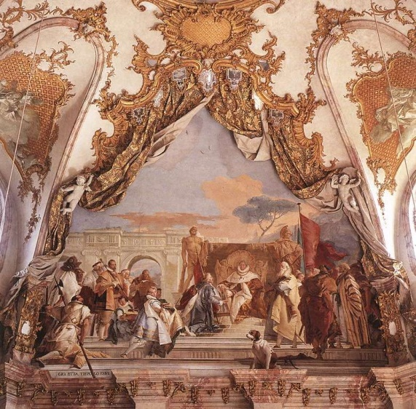
Investitura del vescovo Aroldo, 1752-53, cm 400X500, Wurzburg, Residenz

Slide 2
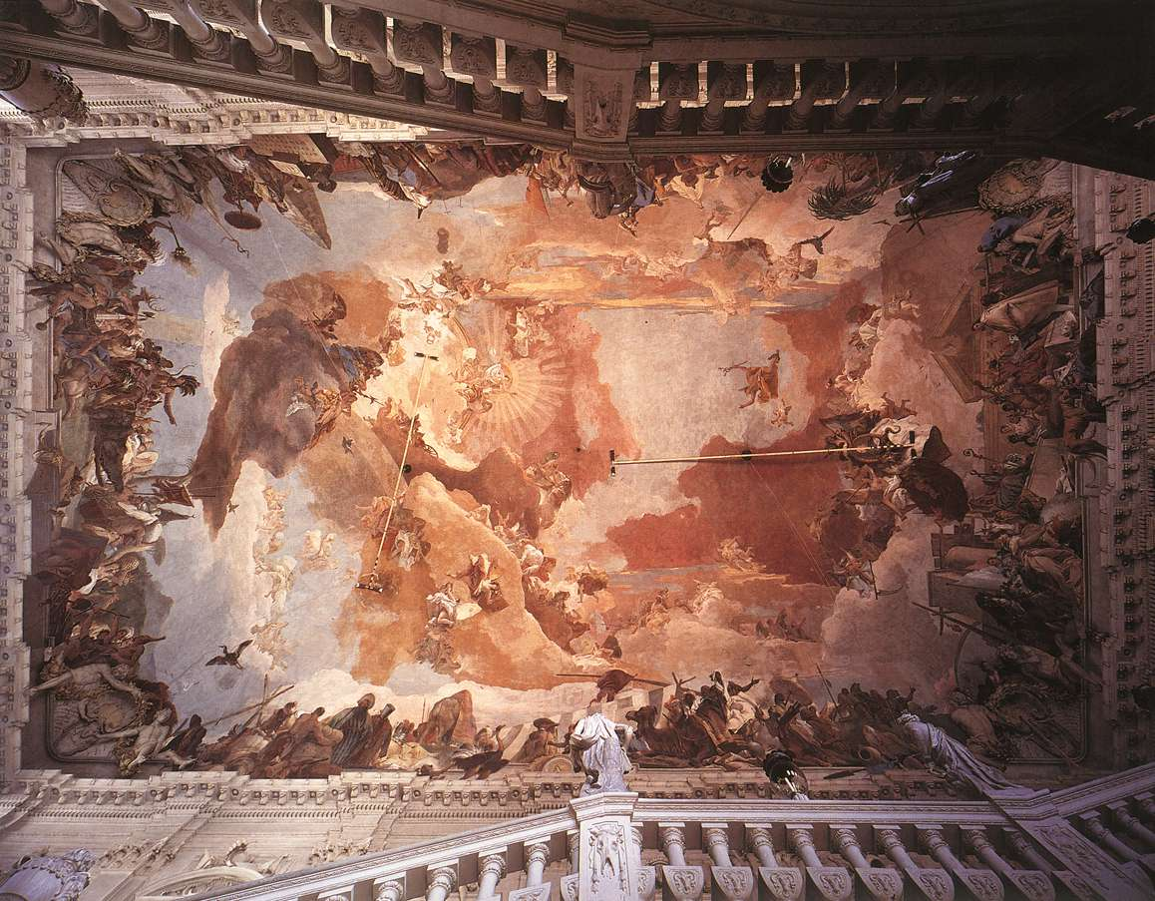
Apollo ed i continenti, 1752-53, Cm 400X500, Wurzburg. Residenz

Slide 3
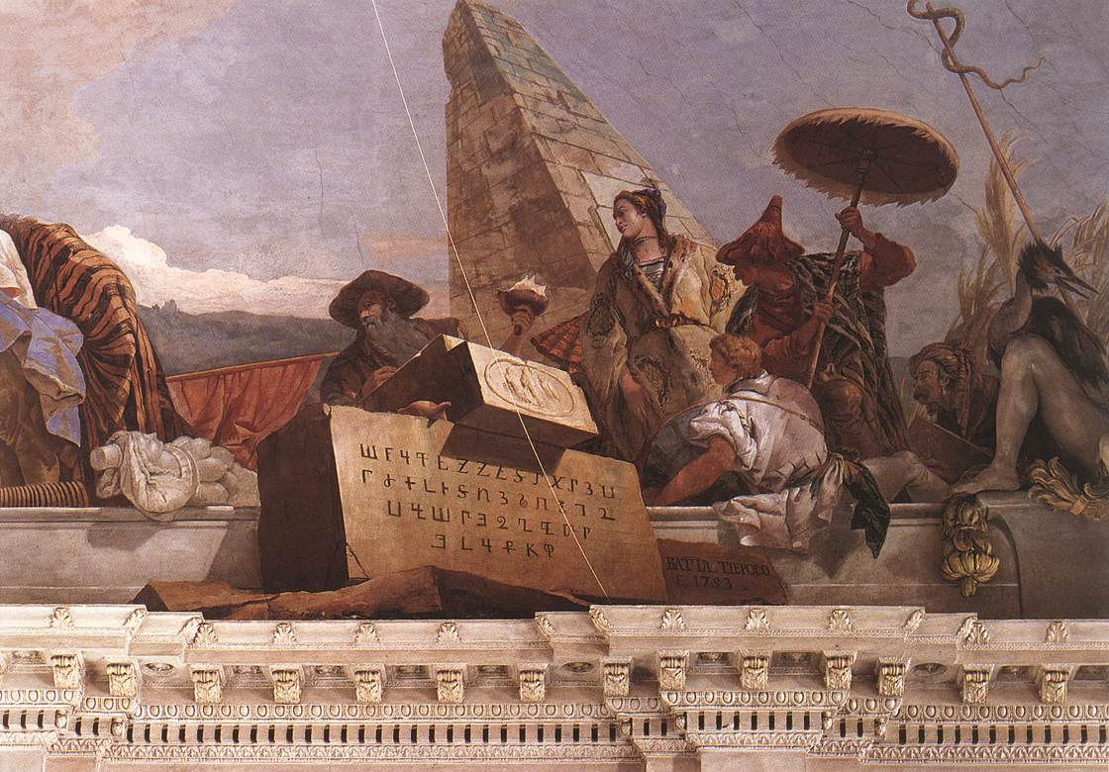
Allegoria dell’Asia, 1752-53, cm 400X500, particoare, Zurzburg, Residenz

Slide 4
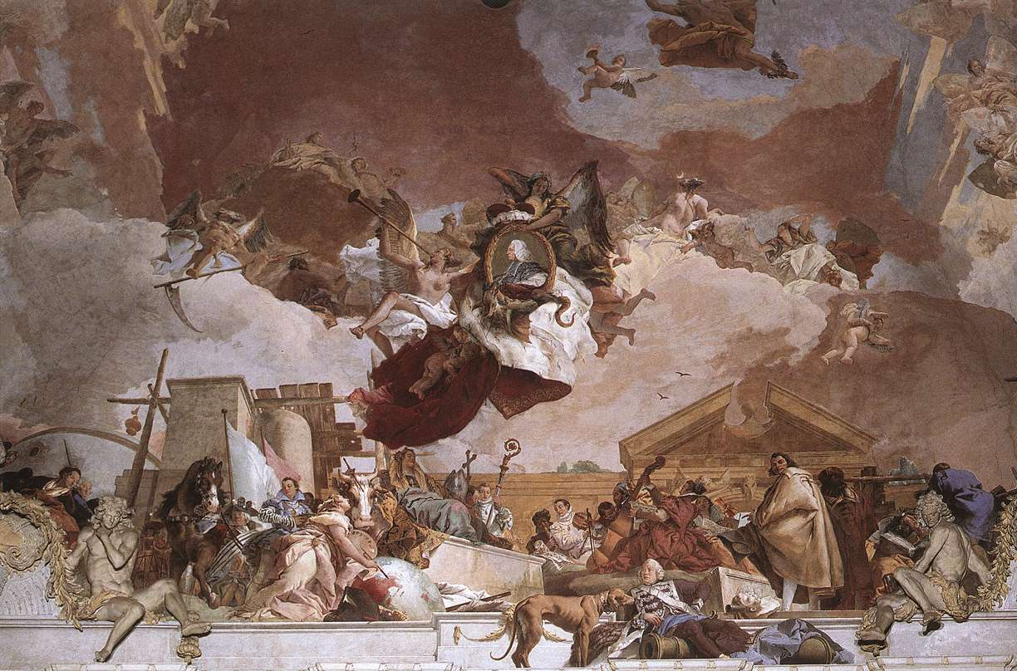
Allegoria dell’Europa, 1752-53, cm 400X500, particolare, Wurburg, Residenz

Slide 5
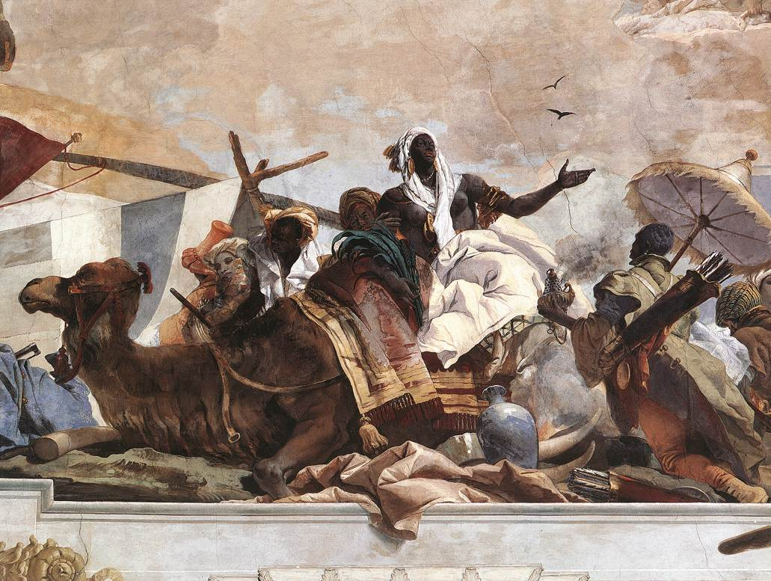
Allegoria dell’Africa, 1752-52, cm 400X500, particolare, Wurzburg, Residenz

Slide 6
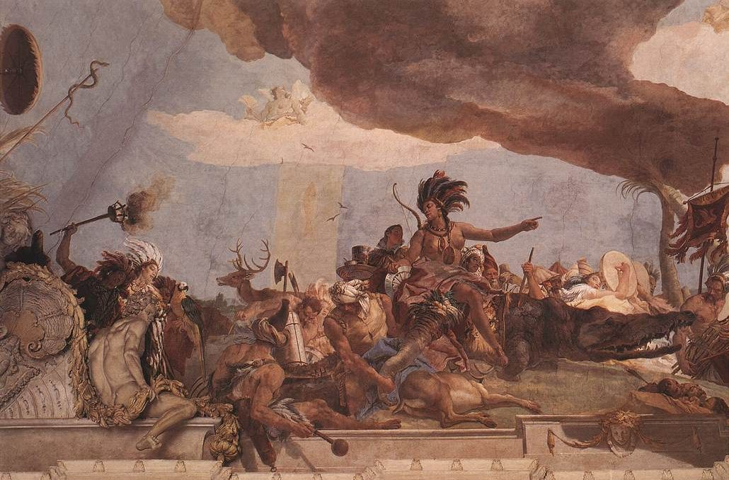
Allegoria dell’America, 1752-53, cm 400X500, particolare, Wurzburg, Residenz

